Slide 1











操作系统原理大题讲解
牛奶墙

Slide 2


目录
01
---------
地址变换和求FAT表大小
02
---------
可变分区管理
03
---------
页面置换算法
04
---------
磁盘调度算法
05
---------
处理机调度算法
06
---------
银行家算法
07
---------
进程的同步和互斥

Slide 3
Part 01
地址变换和求FAT表大小

Slide 4
某一页表内容自0~7依次为03； 07；0B；11；1A；1D；20；22。
请计算页面大小为1K和4K时的逻辑地址134D对应的物理地址。
页面大小为1K：134DH=（0001 00 | 11 0100 1101）₂，因此页号为（000100）₂=4，对应的块号为1AH，
物理地址为（01 1010 | 11 0100 1101）₂=6B4DH
页面大小为4K：134DH=（0001 | 0011 0100 1101）₂，因此页号为（0001）₂=1，对应的块号为07H，
物理地址为（0111 | 0011 0100 1101）₂=734DH

Slide 5
假定磁盘块的大小为1K，对于540M的硬盘，其文件分配表FAT需要占用多少存储空间？当硬盘容量为1.2G，FAT需要占用多少空间？
解：由题目所给条件可知，硬盘大小为540M，磁盘块的大小为1K，所以该硬盘共有盘块： 540M/1K=540K（个）
又512K＜540K＜1024K，故540K个盘块号要用20位二进制表示，即文件分配表的每个表目为2.5个字节。
FAT要占用的存储空间总数为：2.5×540K=1350K
当硬盘大小为1.2G，硬盘共有盘块：1.2G/1K=1.2M（个）
又1M＜1.2M＜2M，故1.2M个盘块号要用21位二进制表示。为方便文件分配表的存取，每个表目用24位二进制表示，即文件分配表的每个表目大小为3个字节。
FAT要占用的存储空间总数为：3×1.2M=3.6M

Slide 6
感谢您的观看
牛奶墙

Slide 7
Part 02
可变分区管理

Slide 8
在如下分区表的基础上，按照首次适应和最佳适应三种算法依次分配五个进程P0、P1、P2、P3、P4时的进程开始地址。五个进程的大小为P0：200k，P1：15K，P2：100K，P3：80K，P4：20K。
分区编号 | 1 | 2 | 3 | 4 | 5 | 6
起始地址 | 10K | 200K | 250K | 320K | 500K | 850K
分区大小 | 100K | 30K | 50K | 150K | 300K | 220K

Slide 9
首次适应是指根据进程的大小，在分区表中查找第一个能够装下进程内容的分区。对于本例来说，P0进程为200K，在分区表中从左到右查找能够装下P0进程的分区（即分区大小>=进程大小）为5号分区，所以P0进程的起始地址为5号分区的起始地址500K。分配P0后5号分区就会变成起始地址700K（原始起始地址500K+进程P0大小200K）、大小为100K（原始大小300K-P0进程大小200K），以此类推，可计算出其他进程的起始地址。
最佳适应是指查找某个分区大小最接近当前进程大小。对于P0进程来说，最接近其容量（必需大于等于）的分区为6号分区，所以P0进程在最佳适应分配算法的处理下，起始地址为6号分区的起始地址850K。分配P0进程后6号分区变成起始地址为1050K，大小为20K的分区，可以最佳装入P1进程，因此P1进程的起始地址为1050K。
 | P0 | P1 | P2 | P3 | P4
首次适应： | 500K | 10K | 320K | 25K | 200K
最佳适应 | 850K | 1050K | 10K | 320K | 200K

Slide 10
感谢您的观看
牛奶墙

Slide 11
Part 03
页面置换算法

Slide 12
在一个请求分页系统中，有一个长度为 5 页的进程，假如系统为它分配 3 个物理块 ，并且此进程的页面走向为 2，3，2，1，5，2，4，5，3，2，5，2。分别用 FIFO ，LRU，OPT 算法分别计算出程序访问过程中所发生的缺页次数。

Slide 13
解：FIFO：
2 3 2 1 5 2 4 5 3 2 5 2
第1页 2 2 2 2 5 5 5 5 3 3 3 3
第2页 3 3 3 3 2 2 2 2 2 5 5
第3页 1 1 1 4 4 4 4 4 2
缺页中断次数 = 9
LUR：
2 3 2 1 5 2 4 5 3 2 5 2
第1页 2 2 2 2 2 2 2 2 3 3 3 3
第2页 3 3 3 5 5 5 5 5 5 5 5
第3页 1 1 1 4 4 4 2 2 2
缺页中断次数 = 7
OPT：
2 3 2 1 5 2 4 5 3 2 5 2
第1页 2 2 2 2 2 2 4 4 4 2 2 2
第2页 3 3 3 3 3 3 3 3 3 3 3
第3页 1 5 5 5 5 5 5 5 5
缺页中断次数 = 6

Slide 14
感谢您的观看
牛奶墙

Slide 15
Part 04
磁盘调度算法

Slide 16
某磁盘有8192个磁道，编号为0~8191，在完成了磁道1250处的请求后，当前正在磁道3500处为一个请求服务。若此时请求队列的先后顺序为1000，4000，3300，5600，1300，6000，1200，2500。回答下述问题：
(1)采用FCFS（先来先服务）算法完成上述请求。请写出磁头移动的顺序，并计算平均寻道长度。
(2)采用SSTF（最短寻道时间优先）算法完成上述请求。请写出磁头移动的顺序，并计算平均寻道长度。
(3)采用SCAN（电梯）算法完成上述请求。请写出磁头移动的顺序，并计算平均寻道长度。

Slide 17
采用FCFS（先来先服务）算法：按请求队列先后顺序
(1) 3500->1000 移动2500
(2) 1000->4000 移动3000
(3) 4000->3300 移动700
(4) 3300->5600 移动2300
(5) 5600->1300 移动4300
(6) 1300->6000 移动4700
(7) 6000->1200 移动4800
(8) 1200->2500 移动1300
平均寻道长度=（2500+3000+700+2300+4300+4700+4800+1300）/8= 2950
SSTF（最短寻道时间优先）算法：哪个进程的寻道位置与当前位置最近，先为该进程服务
(1) 3500->3300 移动200
(2) 3300->4000 移动700
(3) 4000->2500 移动1500
(4) 2500->1300 移动1200
(5) 1300->1200 移动100
(6) 1200->1000 移动200
(7) 1000->5600 移动4600
(8) 5600->6000 移动400
平均寻道长度=（200+700+1500+1200+100+200+4600+400）/8= 1112.5
SCAN（电梯）算法：模仿电梯动作规律，由于磁头从1250到达3500，因此先向大磁道号方向处理，再向小磁道号方向处理
(1) 3500->4000 移动500
(2) 4000->5600 移动1600
(3) 5600->6000 移动400
(4) 6000->3300 移动2700
(5) 3300->2500 移动800
(6) 2500->1300 移动1200
(7) 1300->1200 移动100
(8) 1200->1000 移动200
平均寻道长度=（500+1600+400+2700+800+1200+100+200）/8= 937.5

Slide 18
感谢您的观看
牛奶墙

Slide 19
Part 05
处理机调度算法

Slide 20
分别计算按FCFS算法和SJF算法调度以下进程时的平均周转时间和平均带权周转时间。
进程名称 | A | B | C | D | E
到达时间 | 0 | 1 | 2 | 3 | 4
服务时间 | 4 | 3 | 5 | 2 | 4

Slide 21
FCFS（先来先服务）算法
进程名称 | A | B | C | D | E
到达时间 | 0 | 1 | 2 | 3 | 4
服务时间 | 4 | 3 | 5 | 2 | 4
完成时间 | 4 | 7 | 12 | 14 | 18
周转时间（完成时间-到达时间） | 4 | 6 | 10 | 11 | 14
带权周转时间（周转时间/服务时间） | 1 | 2 | 2 | 5.5 | 3.5
平均周转时间=（4+6+10+11+14）/5=9 平均带权周转时间=（1+2+2+5.5+3.5）/5=2.8
SJF（短作业优先）算法
进程名称 | A | B | C | D | E
到达时间 | 0 | 1 | 2 | 3 | 4
服务时间 | 4 | 3 | 5 | 2 | 4
完成时间 | 4 | 9 | 18 | 6 | 13
周转时间（完成时间-到达时间） | 4 | 8 | 16 | 3 | 9
带权周转时间（周转时间/服务时间） | 1 | 8/3 | 16/5 | 3/2 | 9/4
平均周转时间=（4+8+16+3+9）/5=8 平均带权周转时间=（1+2.67+3.2+1.5+2.25）/5=2.124

Slide 22
感谢您的观看
牛奶墙

Slide 23
Part 06
银行家算法

Slide 24
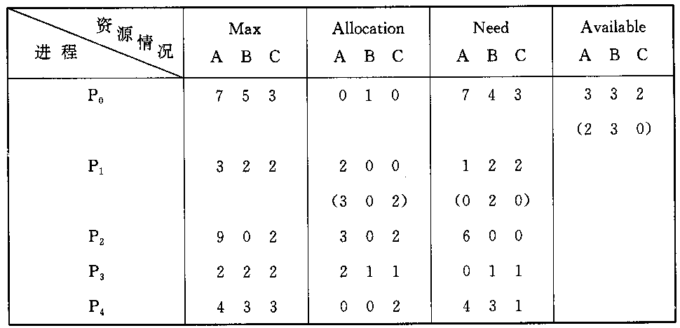
假定系统中有五个进程｛P₀, P₁, P₂, P₃, P₄｝和三类资源｛A, B, C｝，各种资源的数量分别为10、5、7，在T₀时刻的资源分配情况如图所示。
(1) T₀时刻的安全性
(2) P₁请求资源：P₁发出请求向量Request₁(1，0，2)，系统按银行家算法进行检查：
 | Work |  |  | Allocation |  |  |  |  |  |  |  |  | Finish
 | A | B | C | A | B | C | A | B | C | A | B | C

Slide 25
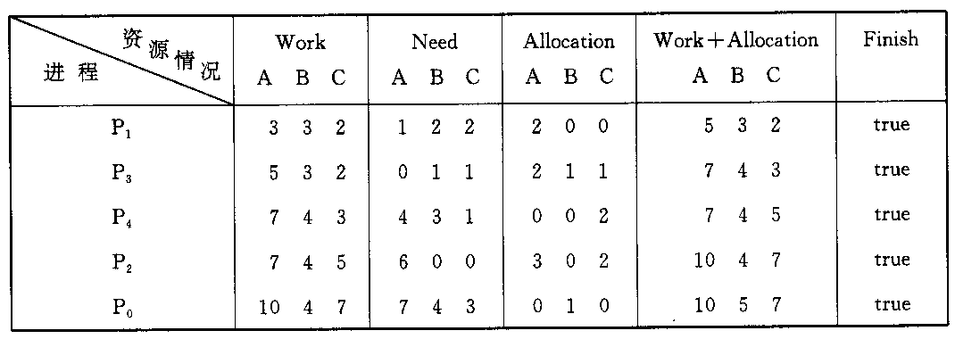
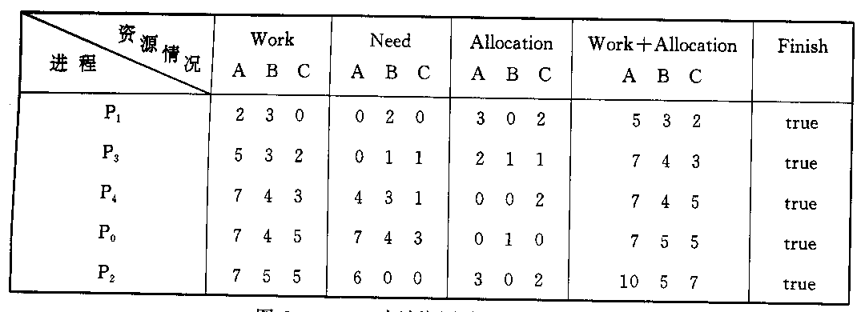
(1) T₀时刻的安全性：
(2) P₁请求资源：P₁发出请求向量Request₁(1，0，2)，系统按银行家算法进行检查：
① Request₁(1, 0, 2)≤Need₁(1, 2, 2)
② Request₁(1, 0, 2)≤Available₁(3, 3, 2)
③ 系统先假定可为P₁分配资源，并修改Available, Allocation₁和Need₁向量，由此形成的资源变化情况如图中的圆括号所示。
④ 再利用安全性算法检查此时系统是否安全。

Slide 26
感谢您的观看
牛奶墙

Slide 27
Part 07
进程的同步与互斥

Slide 28
系统运行有三个进程：输入进程、计算进程和打印进程，它们协同完成工作。输入进程和计算进程之间共用缓冲区buffer1,计算进程和打印进程之间共用缓冲区buffer2。输入进程接收外部数据放入buffer1中；计算进程从buffer1中取出数据进行计算，然后将结果放入buffer2；打印进程从buffer2取出数据打印输出。
用算法描述这三个进程的工作情况，并用wait和signal原语实现其同步操作。

Slide 29
semaphore mutex1=1，mutex2=1，empty1=1，empty2=1，full1=0，full2=0;
void InP()
{
while(1)
{
wait(empty1);
wait(mutex1);
input a data from keyboard;
Add to buffer1;
signal(mutex1);
signal(full1);
}
}
void CalP()
{
while(1)
{
wait(full1);
wait(mutex1);
Take a data form buffer1;
Add to ch1;
signal(mutex1);
signal(empty1);
calculate ch1;
wait (empty2);
wait(mutex2);
Take a data form ch1;
Add to buffer2;
signal (mutex2);
signal (full2);
}
}
void OutP()
{
while(1)
{
wait(full2);
wait(mutex2);
Take a data from buffer2;
Add to printer controler;
signal(mutex2);
signal(empty2);
start printer;
}
}

Slide 30
感谢您的观看
牛奶墙

